Slide 1
EVENTOS
2024
IV Jornadas Patrimonio Bibliográfico
Las encuadernaciones nos importan: hacia una descripción catalográfica suficiente y normalizada
Núria Cangròs i Alonso y Marina Ruiz Fargas - CRAI Fons Antic, Universitat de Barcelona

Slide 2

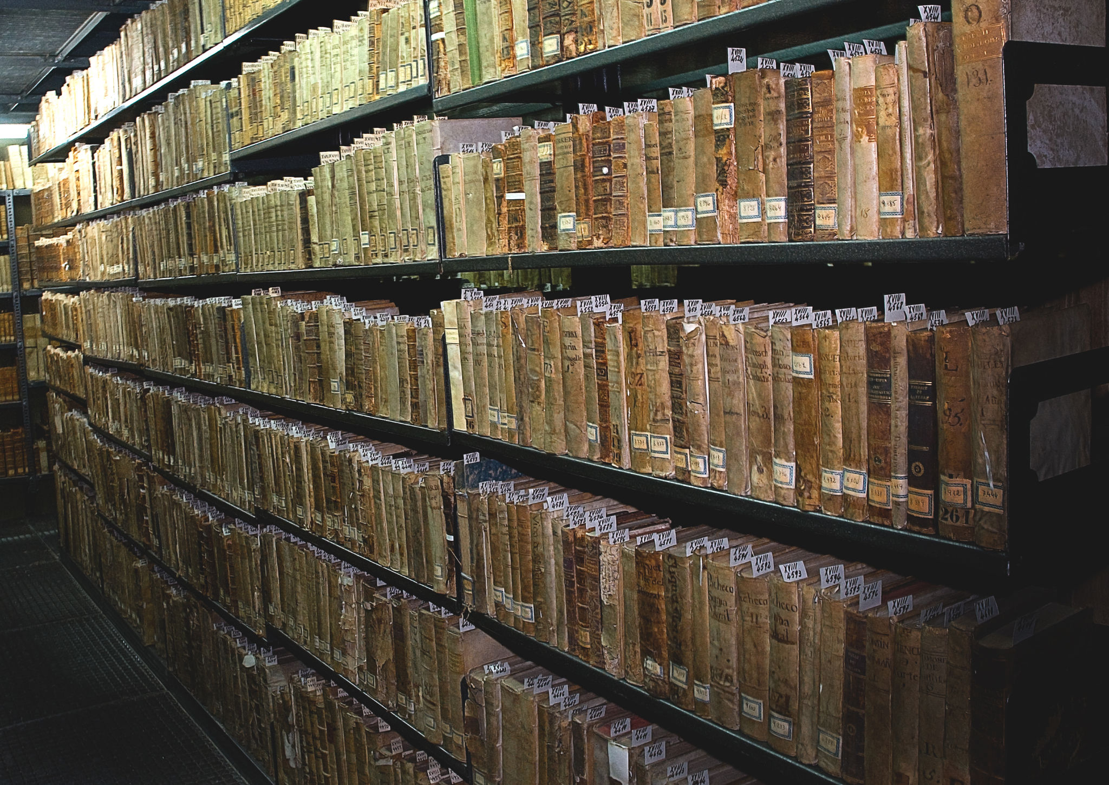
PREDOMINIO DE ENCUADERNACIONES CORRIENTES
LA TIPOLOGÍA LACED-CASE REPRESENTA CERCA DE UN 80 % DEL TOTAL DE ENCUADERNACIONES

Slide 3
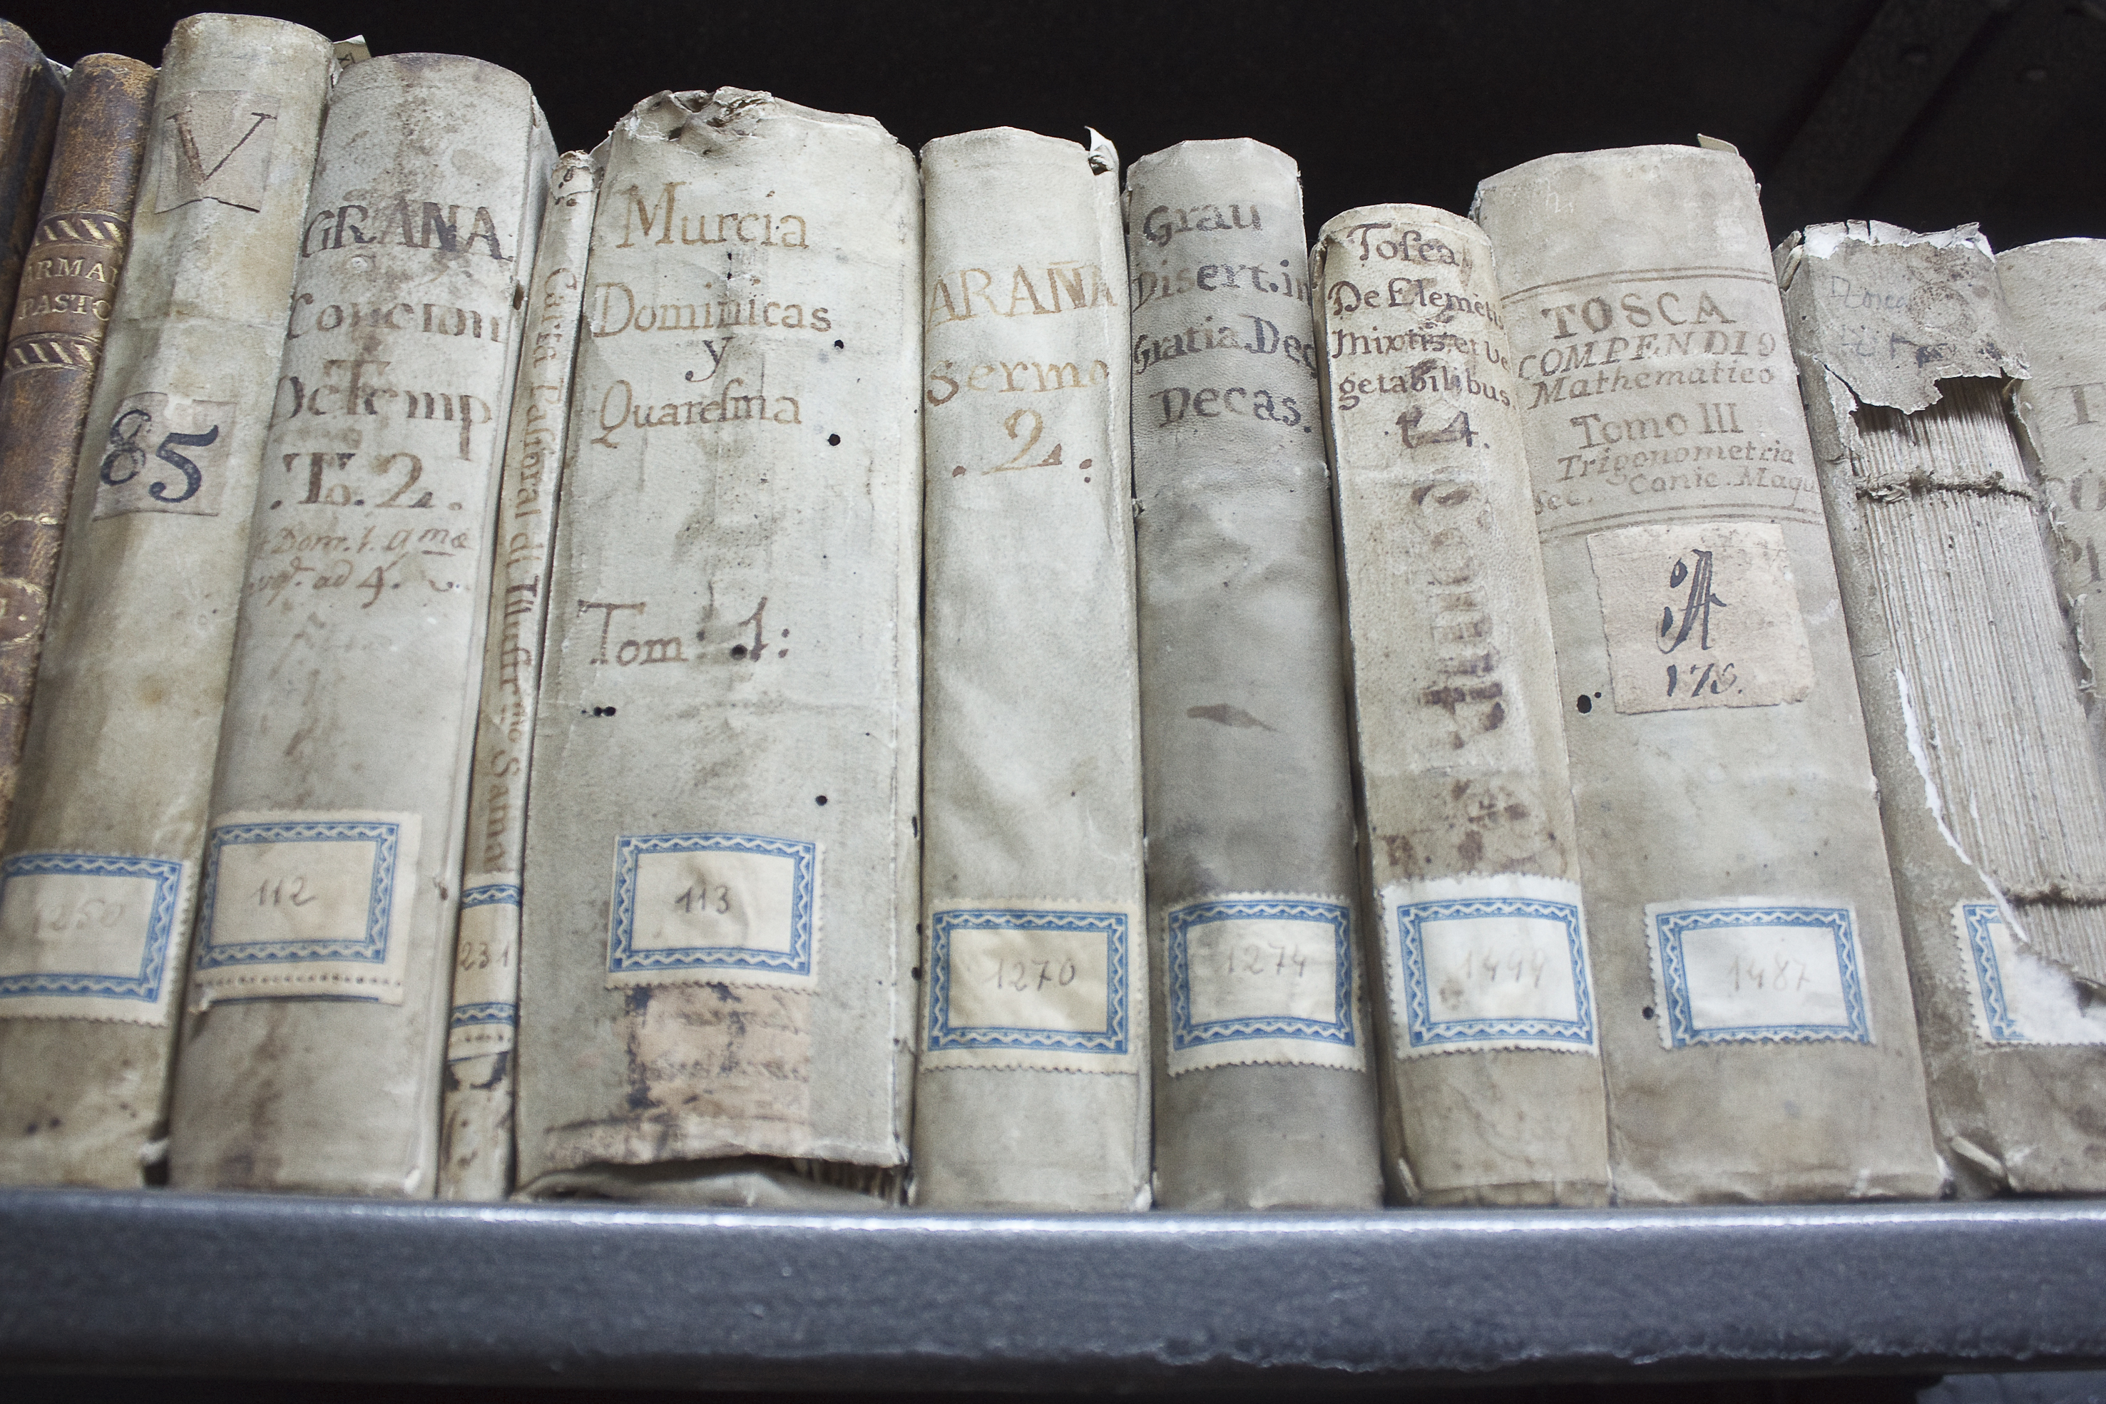
ESTRUCTURAS Y MATERIALES A LA VISTA
ABUNDAN LAS ENCUADERNACIONES ORIGINALES, SOBRE TODO EN IMPRESOS DEL XVII Y HASTA 1820

Slide 4
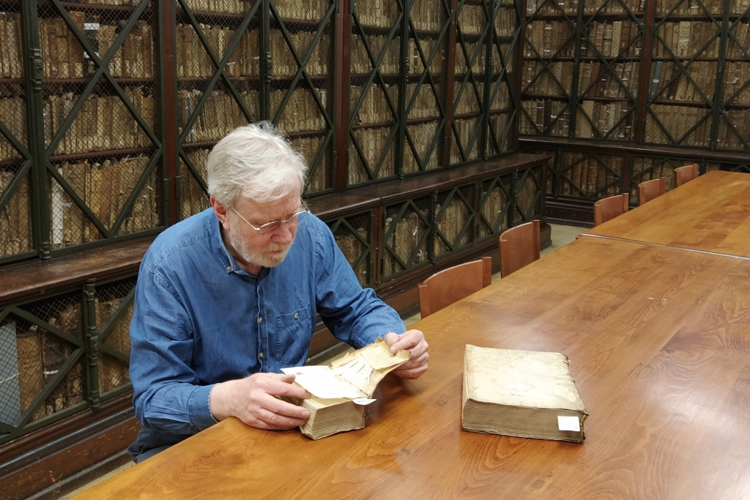
PROF. NICHOLAS PICKWOAD

Slide 5
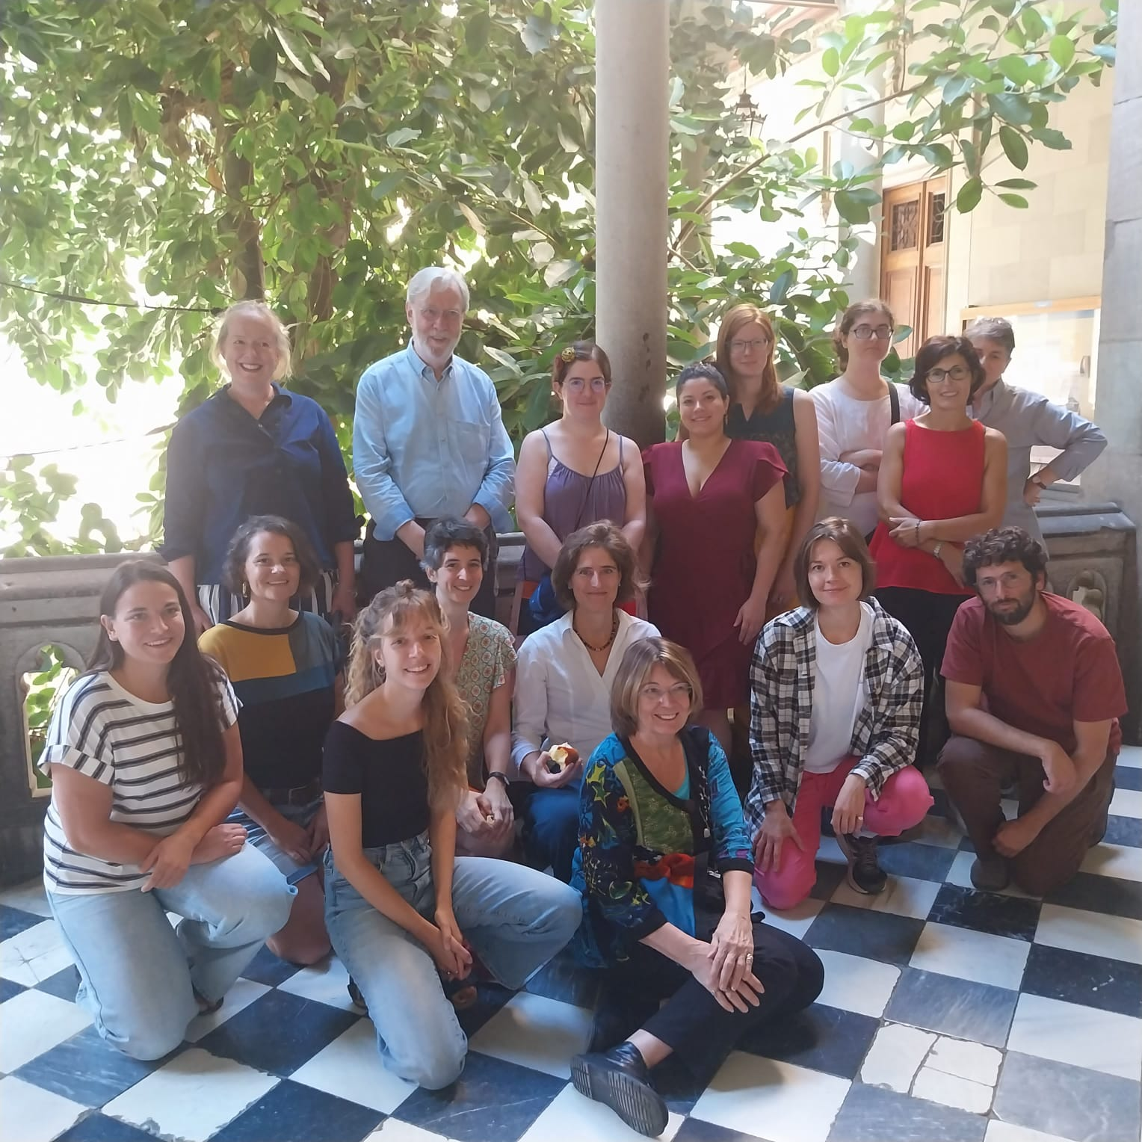
LIGATUS SUMMER SCHOOL 2023
Universitat de Barcelona

Slide 6
MODELOS DESCRIPTIVOS
Gli incunaboli della Biblioteca provinciale dei Frati minori di Firenze / a cura di Chiara Razzolini, Elisa di Renzo, Irene Zanella ; con un saggio di Neil Harris. -- Pisa : Pacini ; [Firenze] : Regione Toscana, 2012
Incunaboli a Siracusa / Lucia Catalano ... [et al.] ; con la collaborazione di Giuseppe Greco e Anna Reale. -- Roma : Viella, 2015

Slide 7
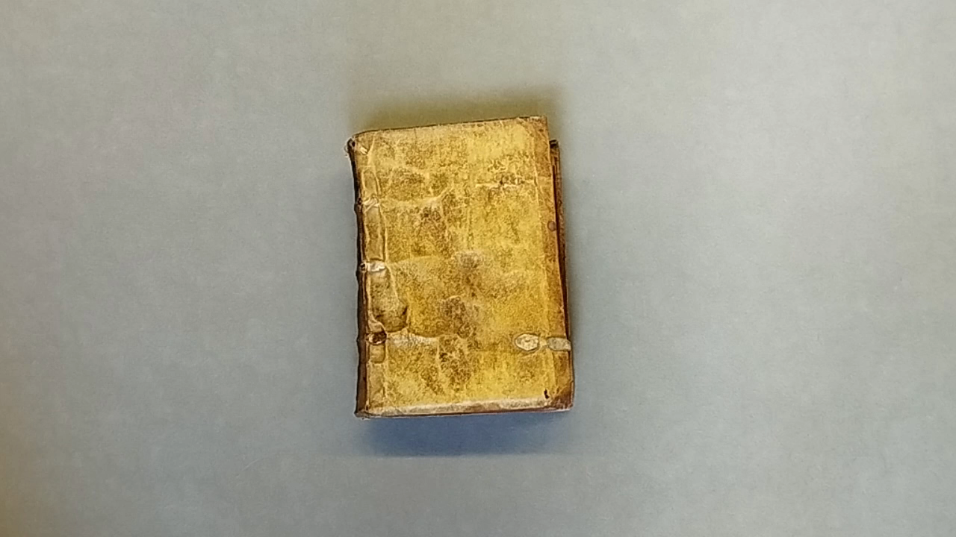
Index rerum omnium quae in Aristotelis operibus continentur absolutissimus. Lyon : Héritiers de Jacques Giunta : Thibaud Payen, 1561
XVI-793
Descripción actual: Encuadernación en pergamino, título manuscrito en el lomo, cortes pintados, restos de cierres, 13 cm

Slide 8
1. MEDIDAS – Largo x ancho x profundidad, en milímetros
2. CUBIERTA Y CORTES
Tapa: ausencia; material (generalmente papel/cartón)
Material de recubrimiento: material (pergamino), uso de material reutilizado –documento notarial, fragmentos de manuscritos– o de cubierta procedente de otra encuadernación; inversión del pergamino (lado de la carne en el exterior)
Lomo: presencia de adhesivo, de lomera y de nervios; cuadrado o redondeado
Vueltas: ausencia; regulares o irregulares; prolongación de la cubierta sobre alguno de los cortes; no se señalan ni la ausencia de prolongación ni la presencia de cejas
Sistema de unión del bloque del libro con la cubierta
Cierres: tipo de cierre; material; número; colocación
Cortes: presencia de barbas/intonsos; decoración

Slide 9
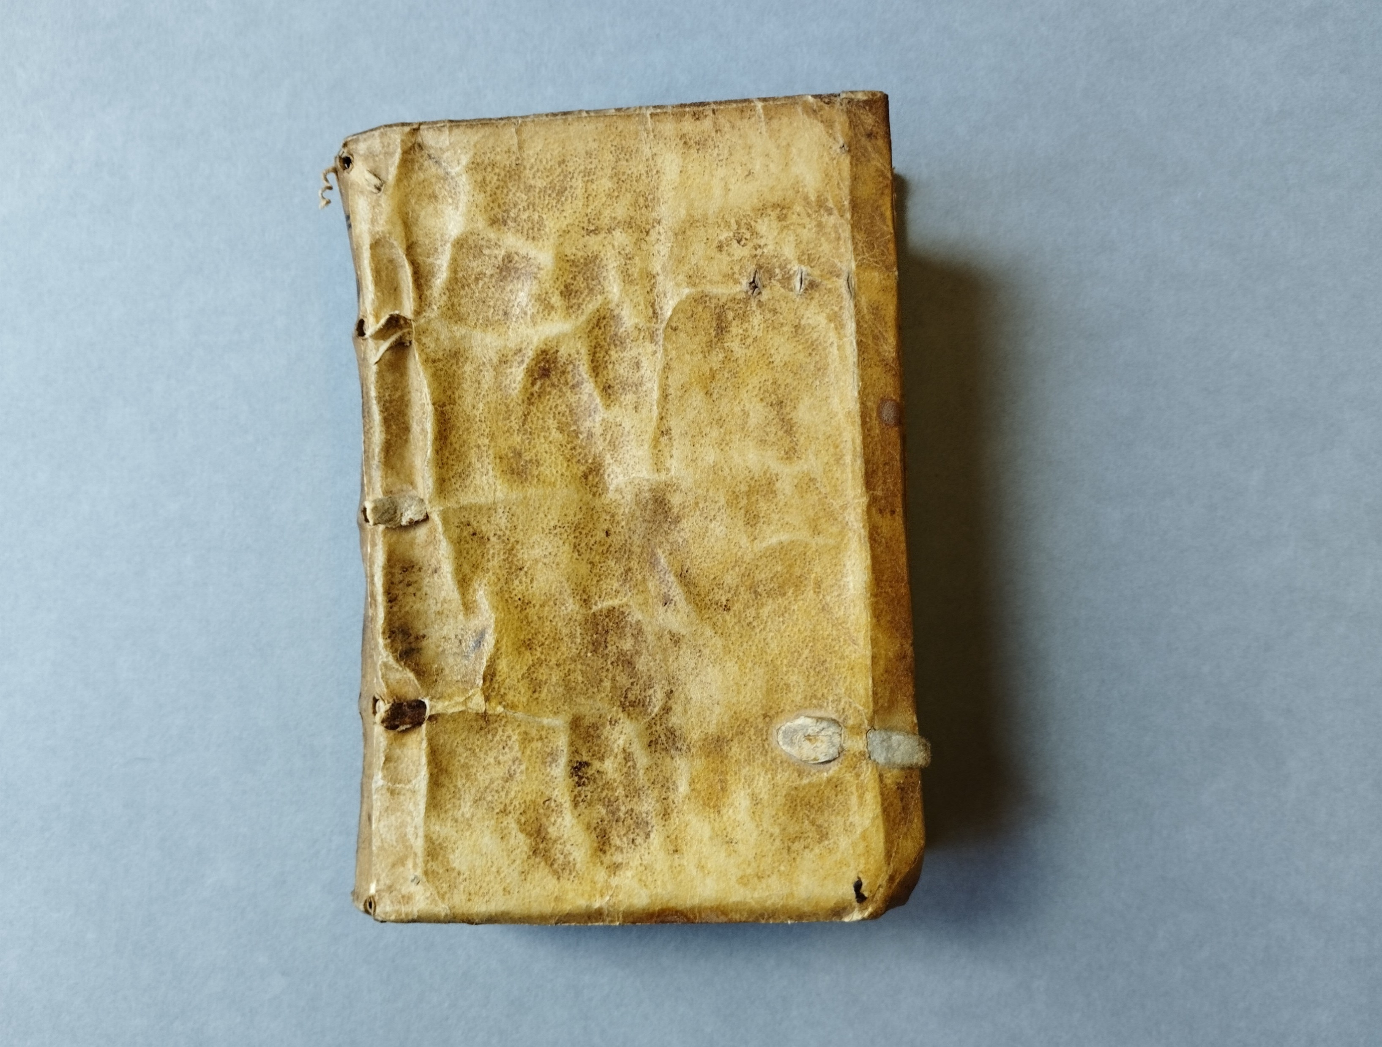
Medidas
Cubierta
123 x 96 x 37 mm
Cubierta de pergamino sin tapas

Slide 10
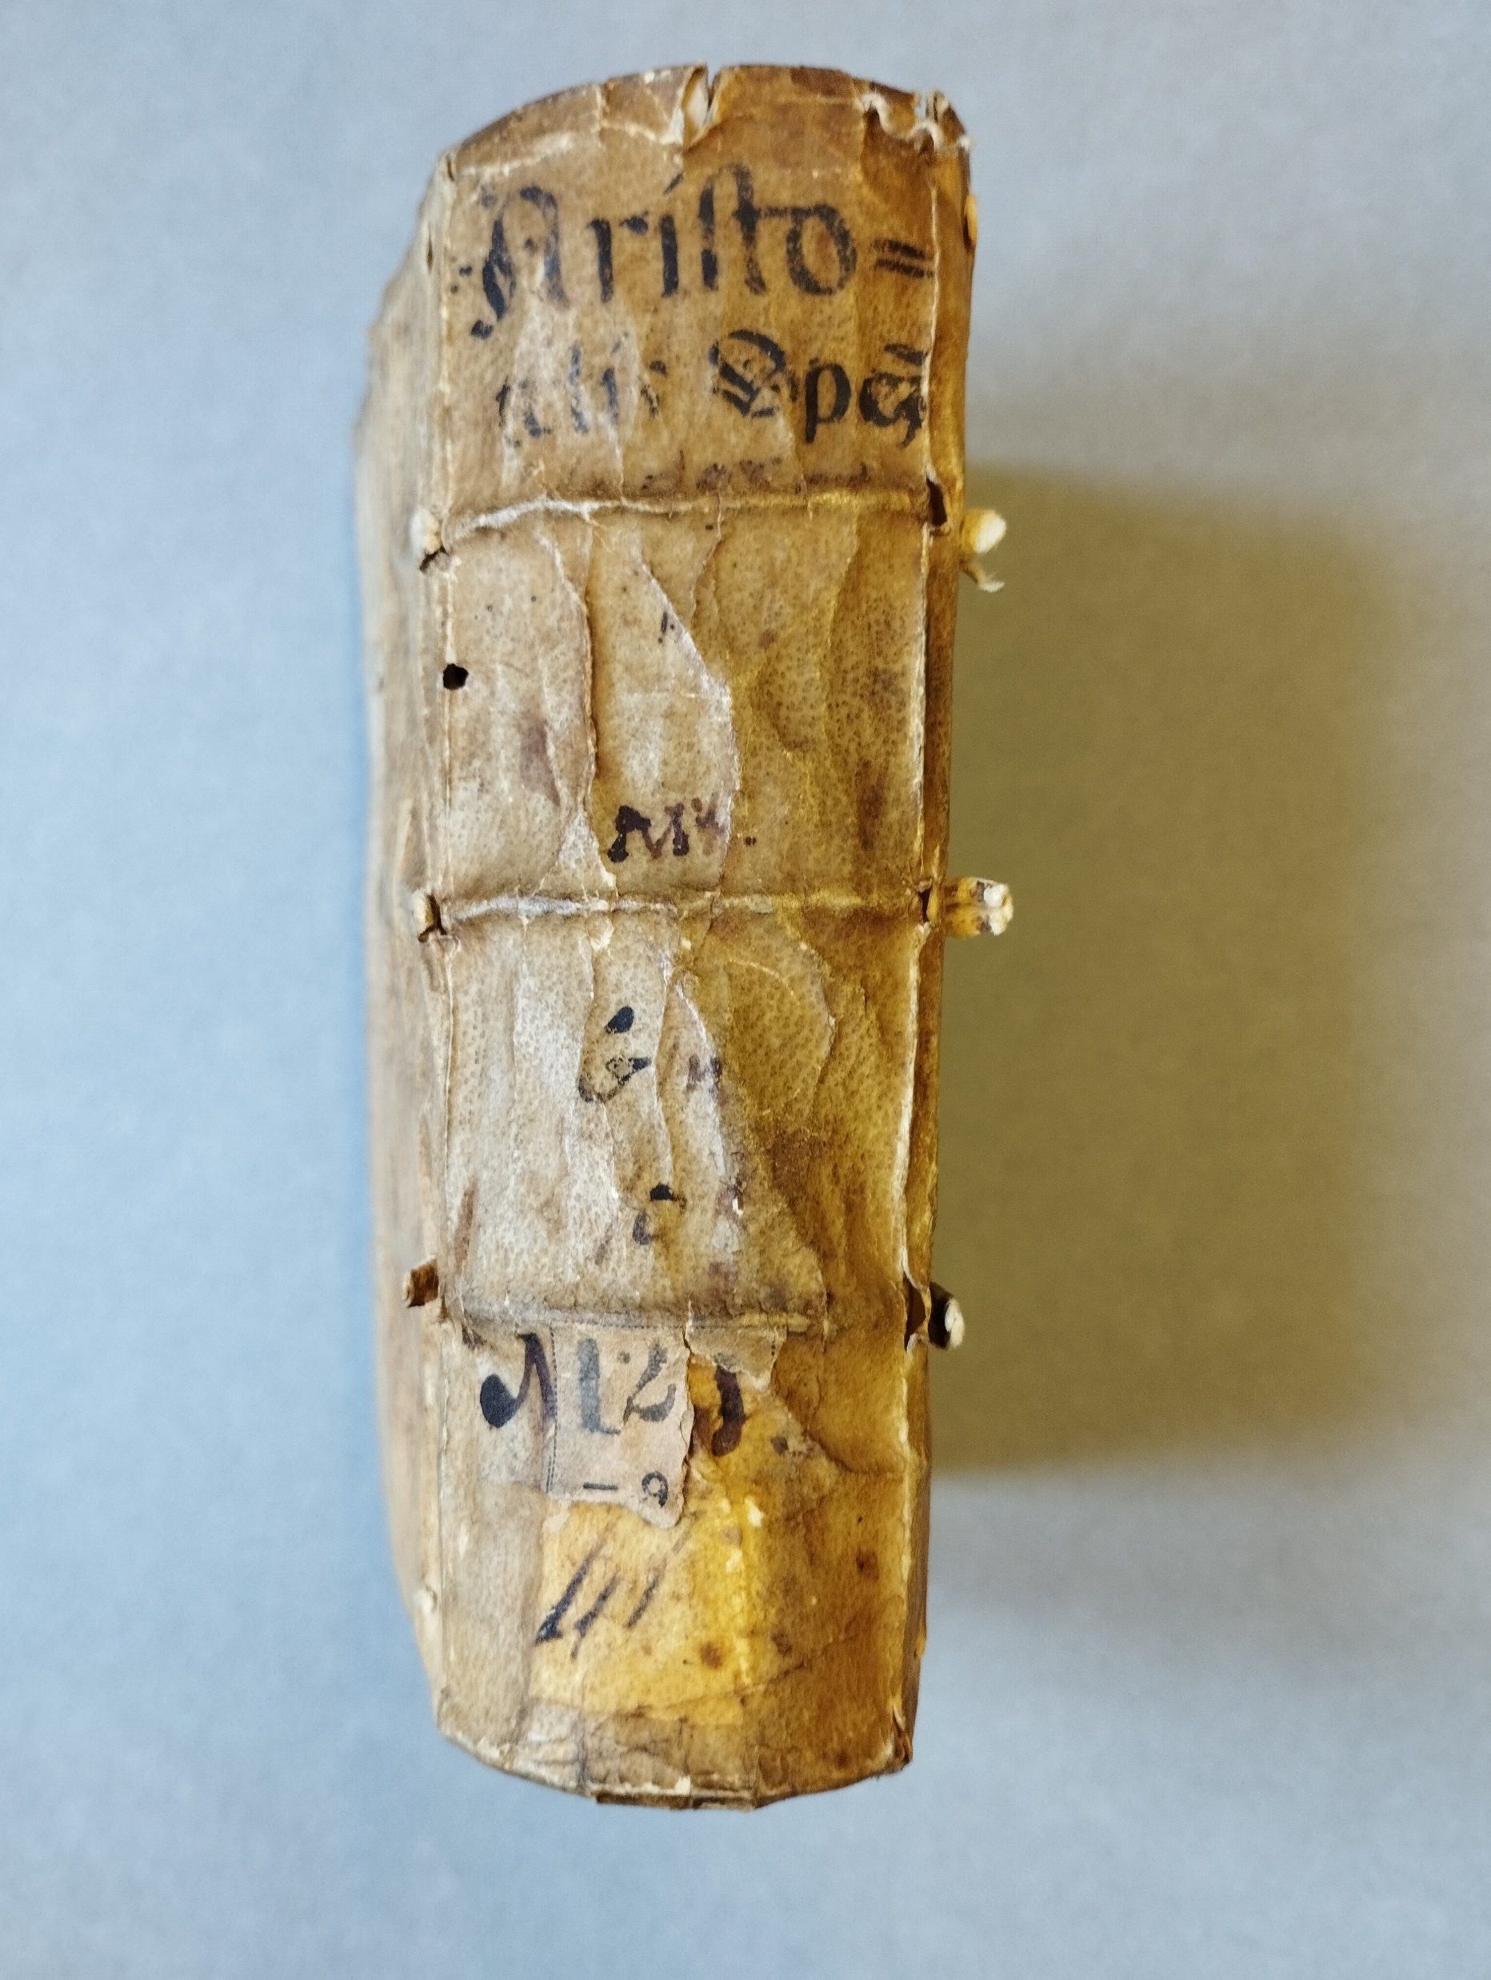
2. Lomo
Lomo redondeado, con nervios protuberantes

Slide 11
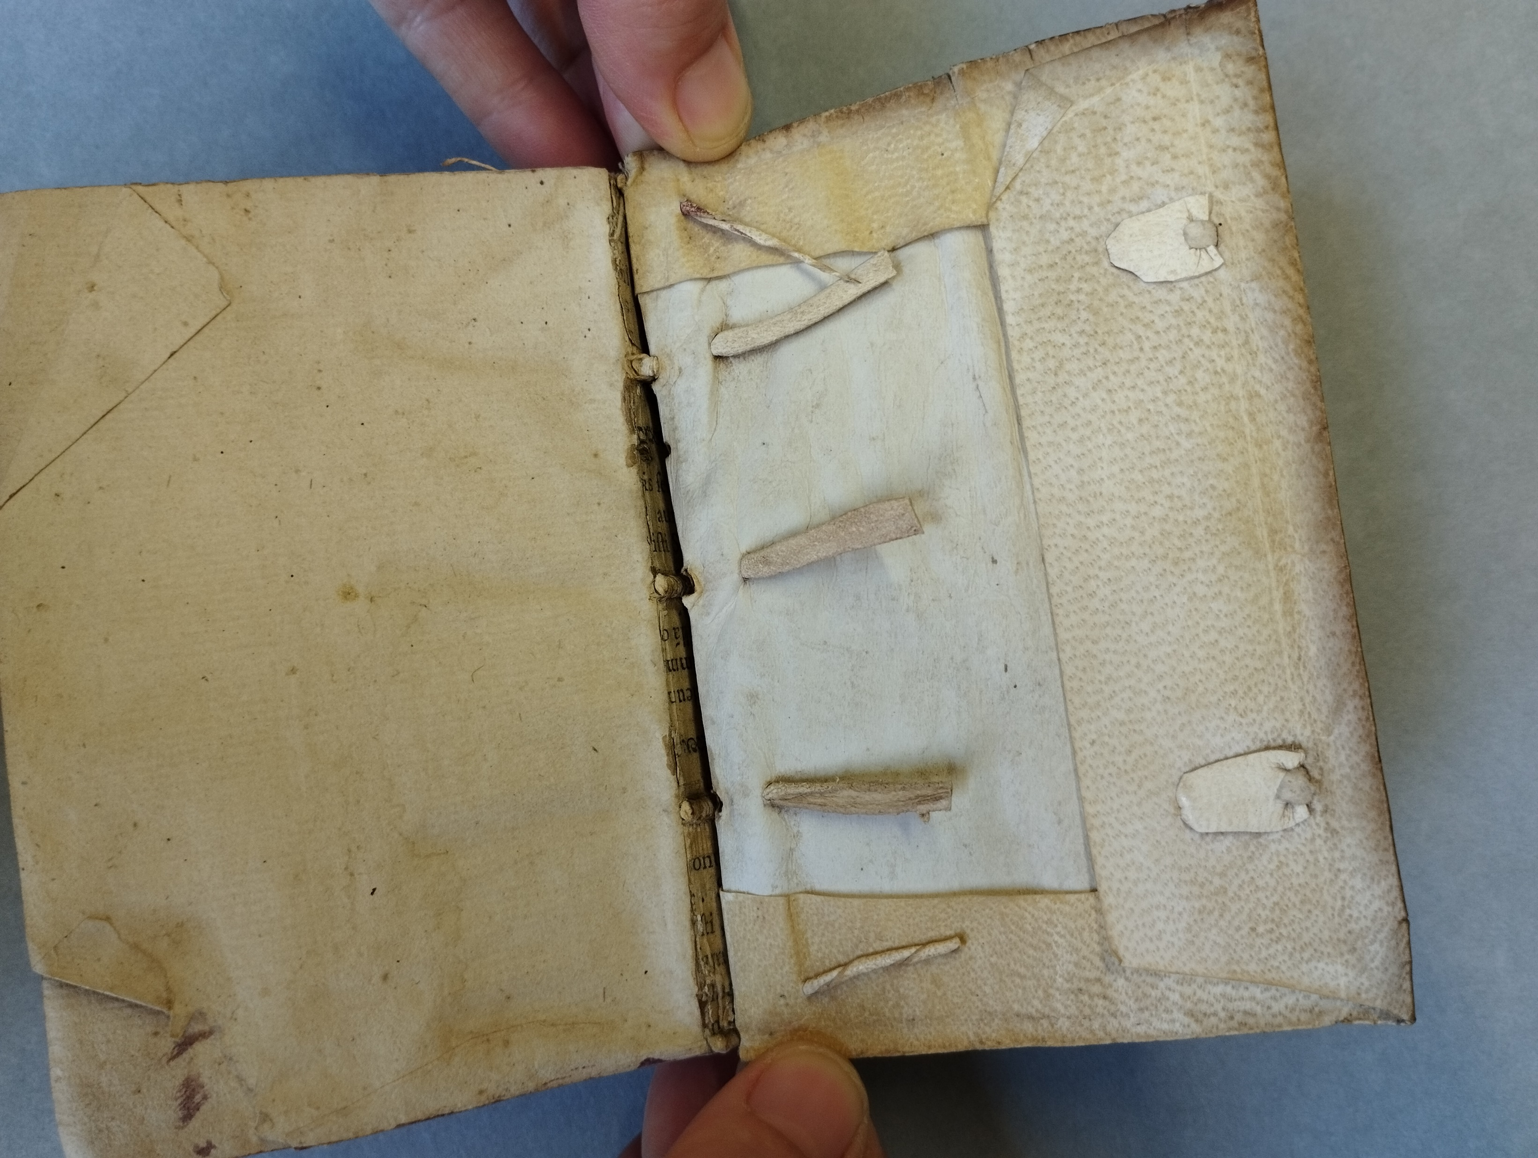
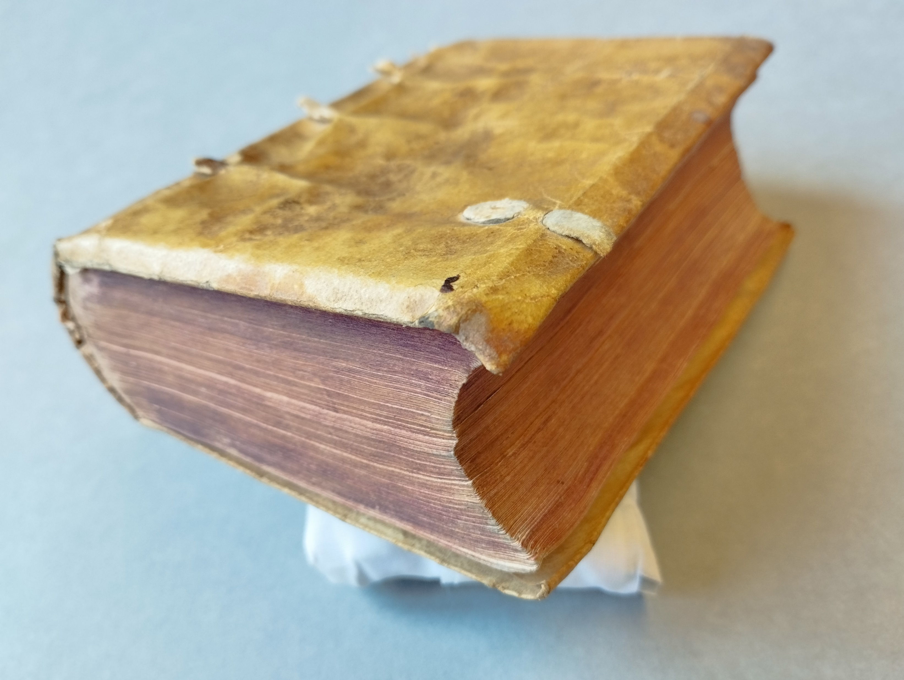
2. Vueltas y prolongación de la cubierta
Vueltas regulares, prolongación de la cubierta en el corte delantero

Slide 12
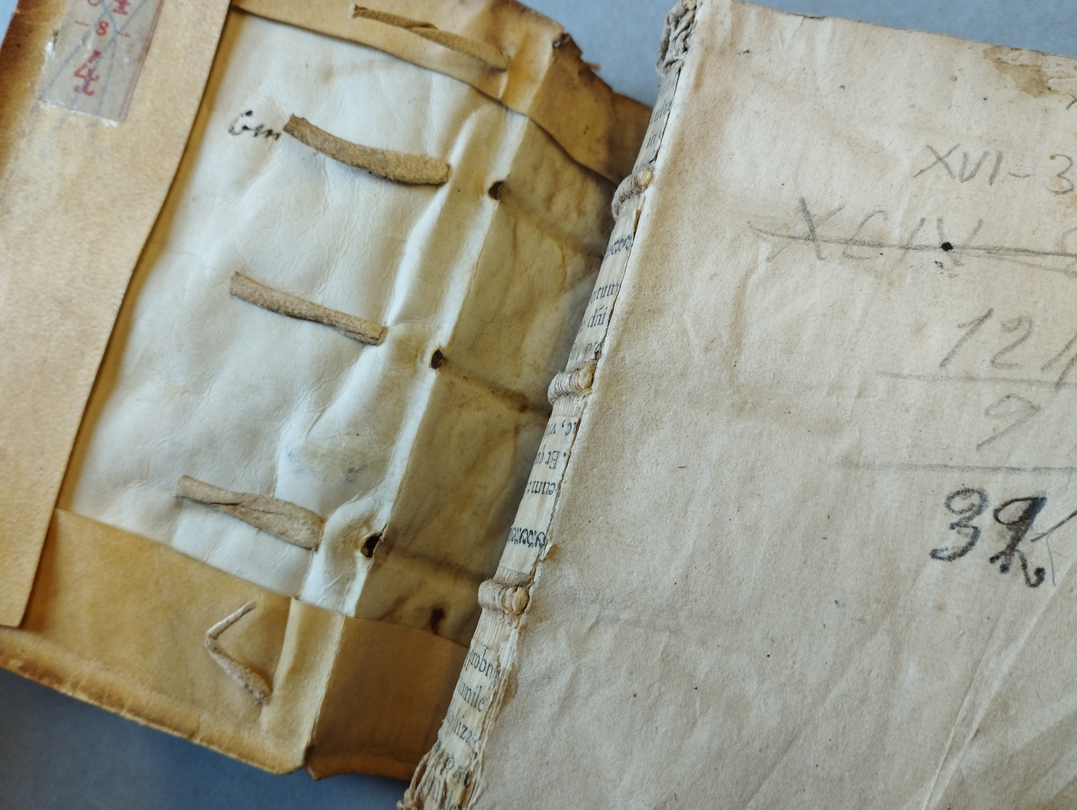
2. Unión del bloque del libro y cubierta
Unión de bloque y cubierta a la altura de nervios, con entrada recta, y de cabezadas, con entrada diagonal

Slide 13
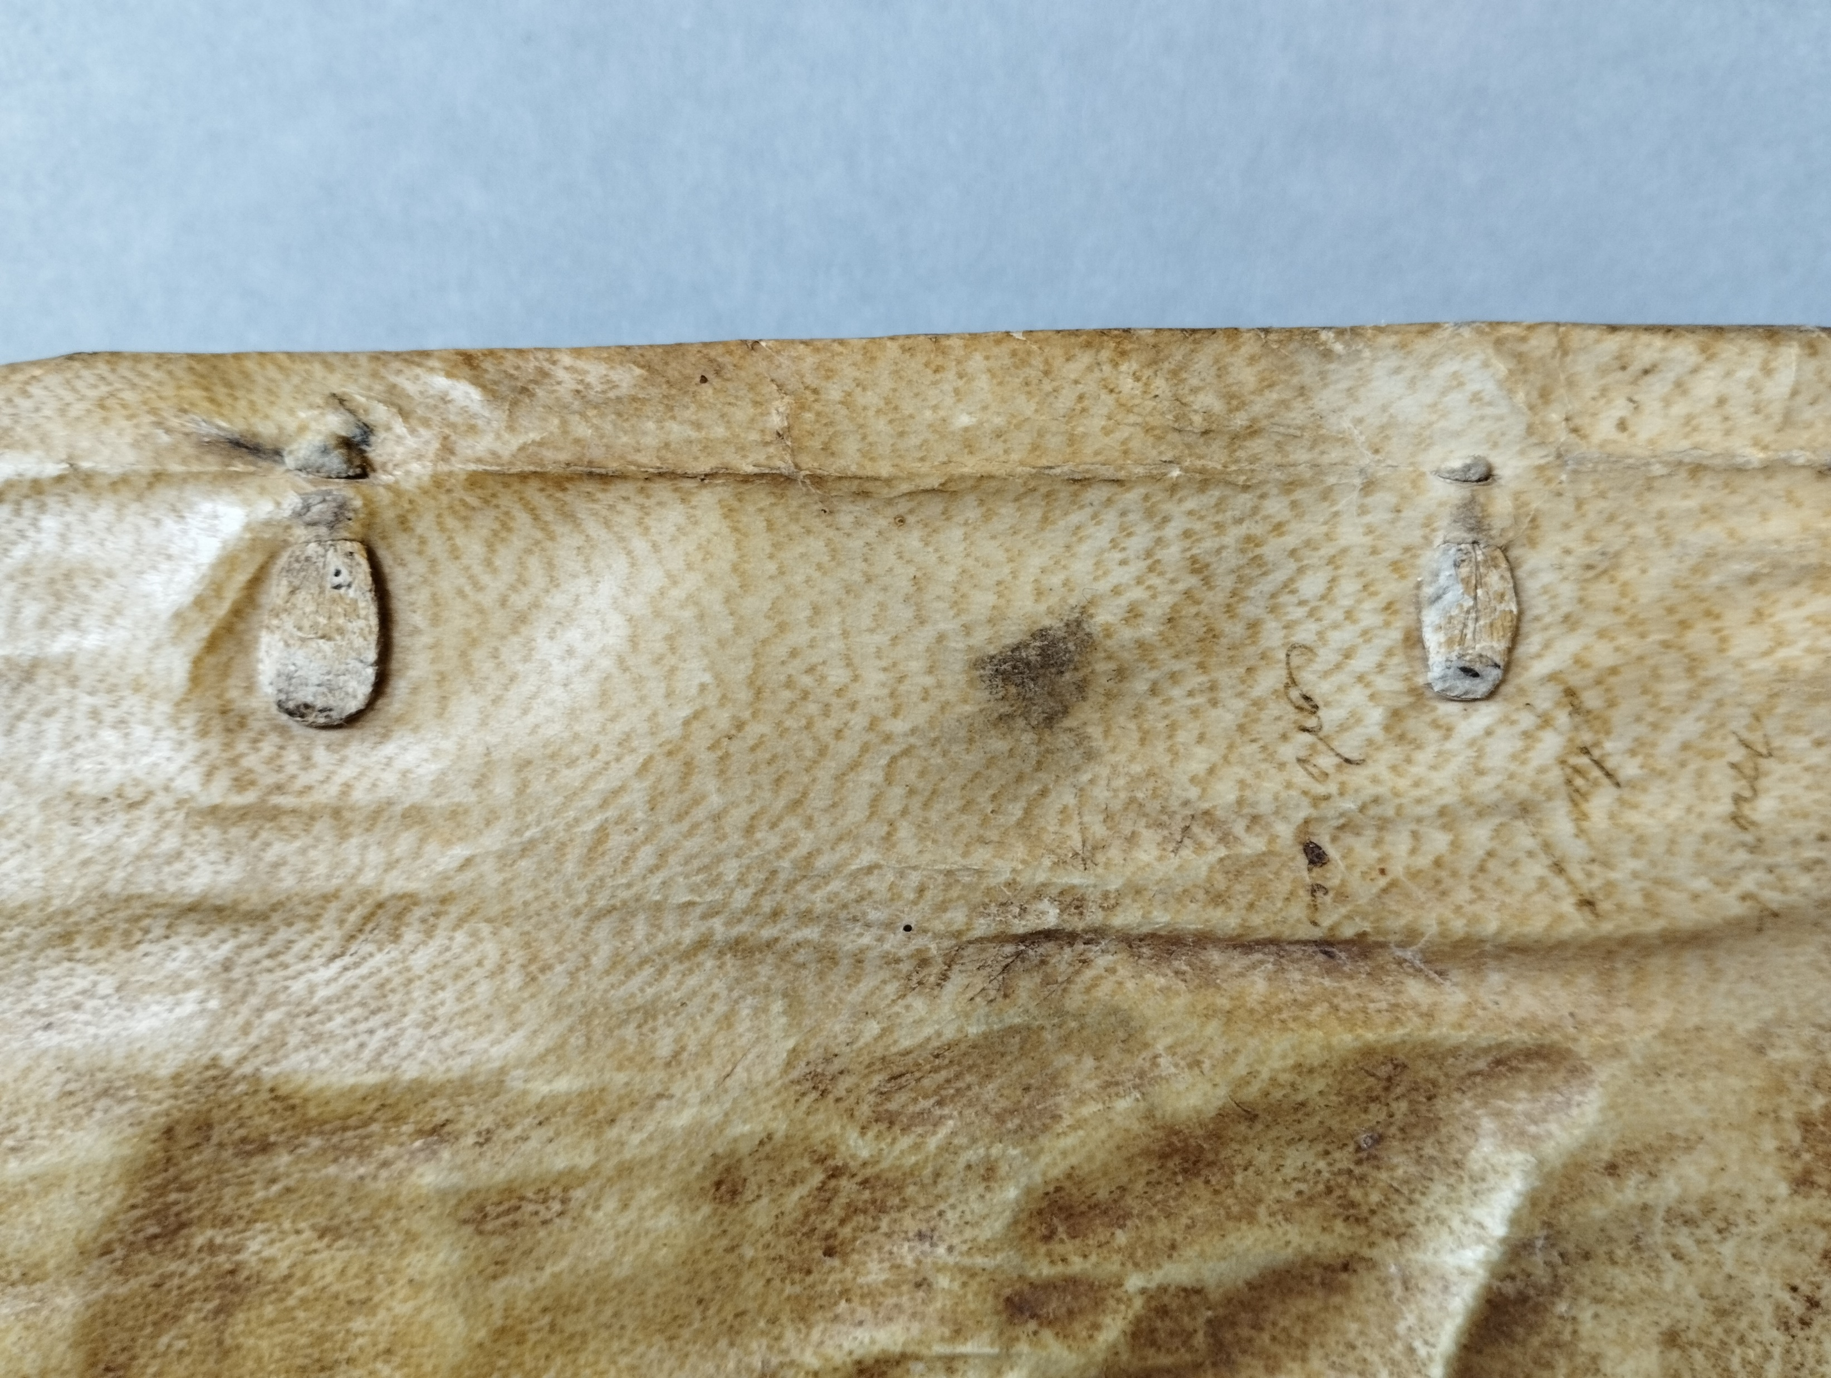
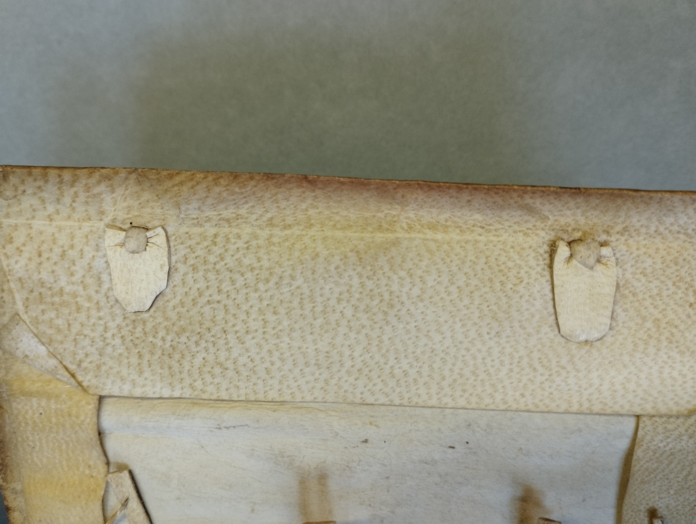
2. Cierres
Dos cierres de lazo de piel al alumbre en el corte delantero

Slide 14
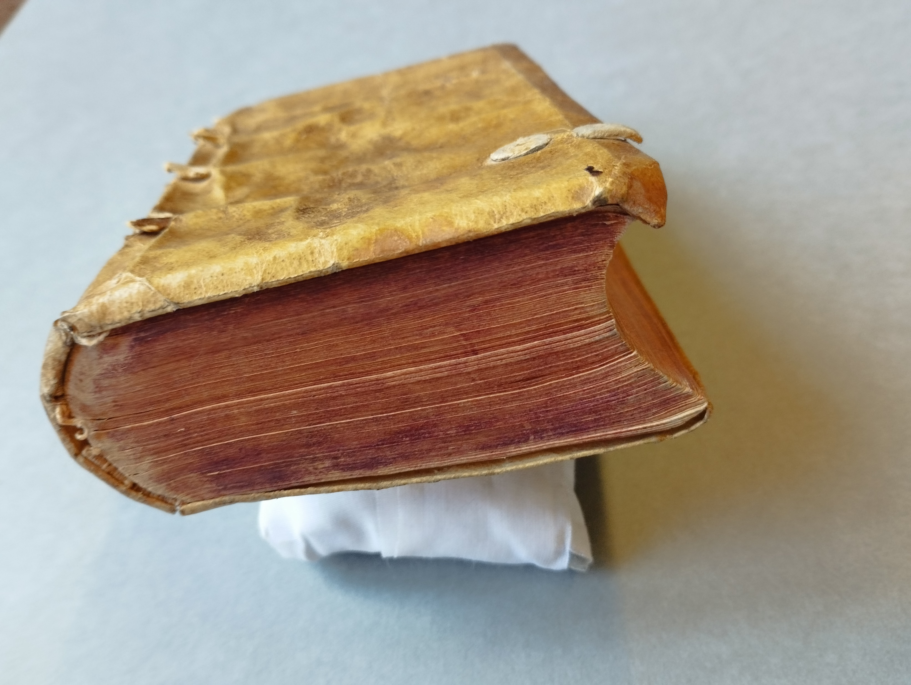
2. Cortes
Cortes pintados

Slide 15
3. TITULACIÓN
Ubicación
Posición y dirección
Manuscrita, impresa, dorada, tejuelo

Slide 16
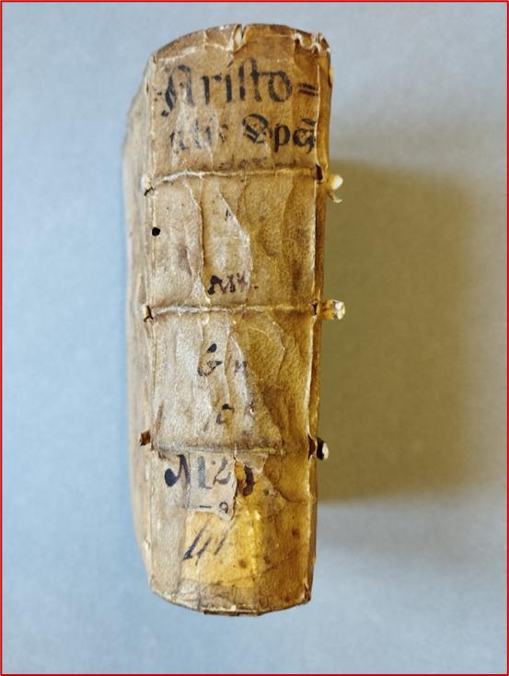
3. Titulación
Título manuscrito a lo ancho del lomo

Slide 17
4. GUARDAS
Material
Uso de material reciclado; uso de papel decorado e indicación de su técnica
Simples o dobles
Encoladas/no encoladas en la contracubierta
Forman parte del bloque del texto

Slide 18
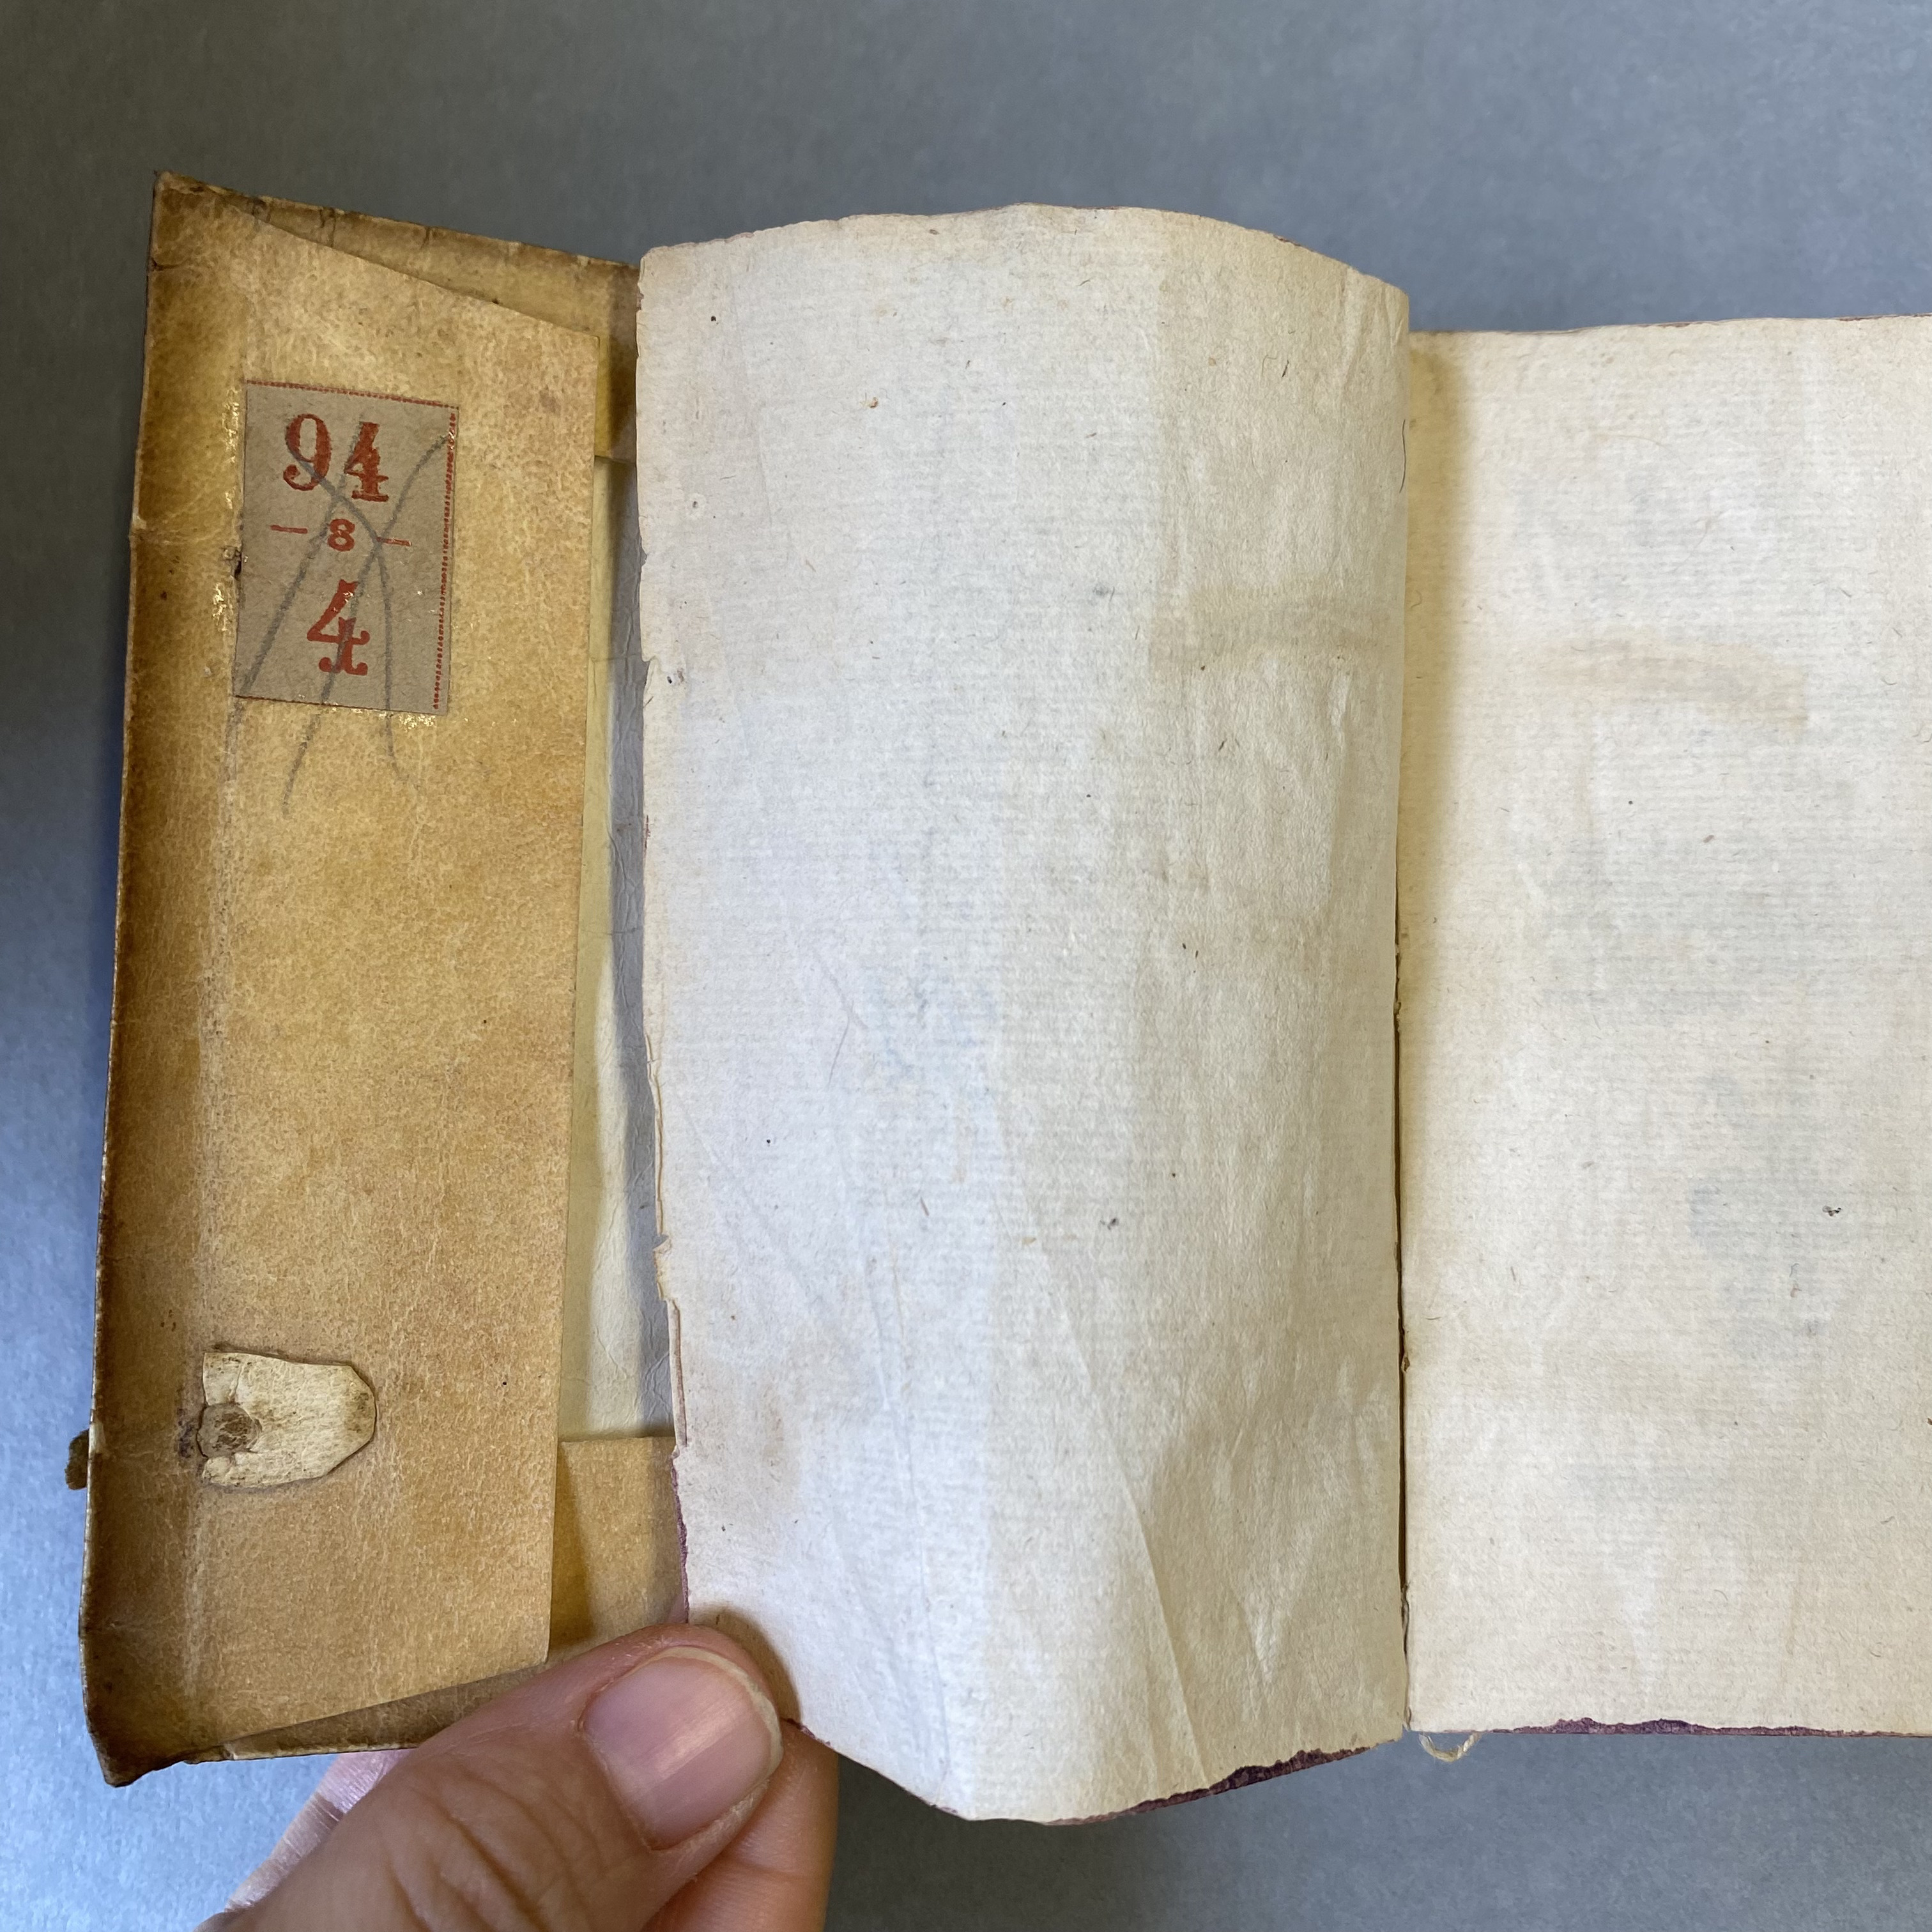
4. Guardas
Guardas dobles de papel liso sin encolar

Slide 19
5. REFUERZOS DEL LOMO
Tipología: banda completa, piezas entre los nervios, comb lining
Rebasamiento o no del lomo
Material; uso de material reciclado
Fijación a la cubierta o a las guardas

Slide 20
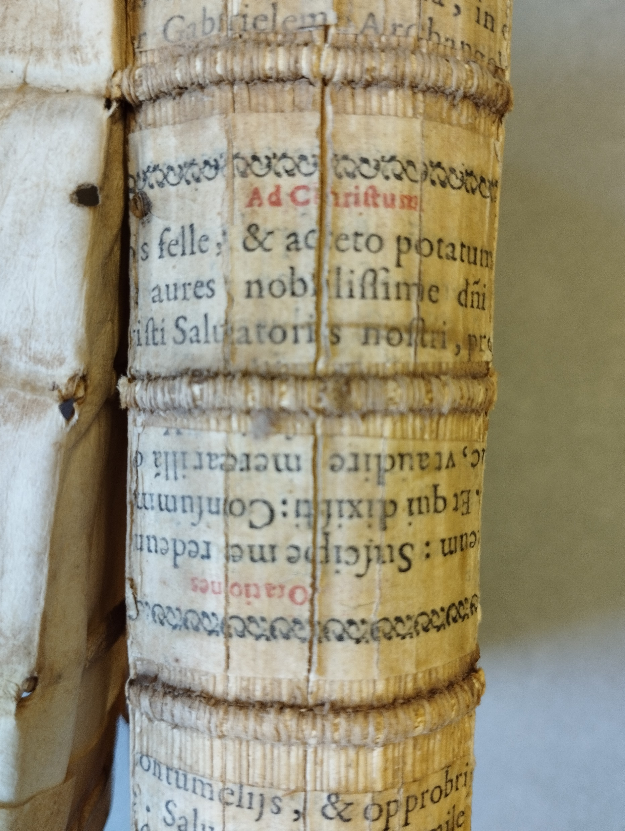
5. Refuerzos del lomo
Refuerzo de papel impreso entre los nervios, cubriendo solo el lomo

Slide 21
6. CABEZADAS
Material del núcleo
Color de los hilos
No utilización del núcleo para unir cubiertas y bloque del libro, es decir, corte a ras del lomo
Número de anclajes al bloque
Presencia de cabezadas secundarias
Uso de cabezadas falsas

Slide 22
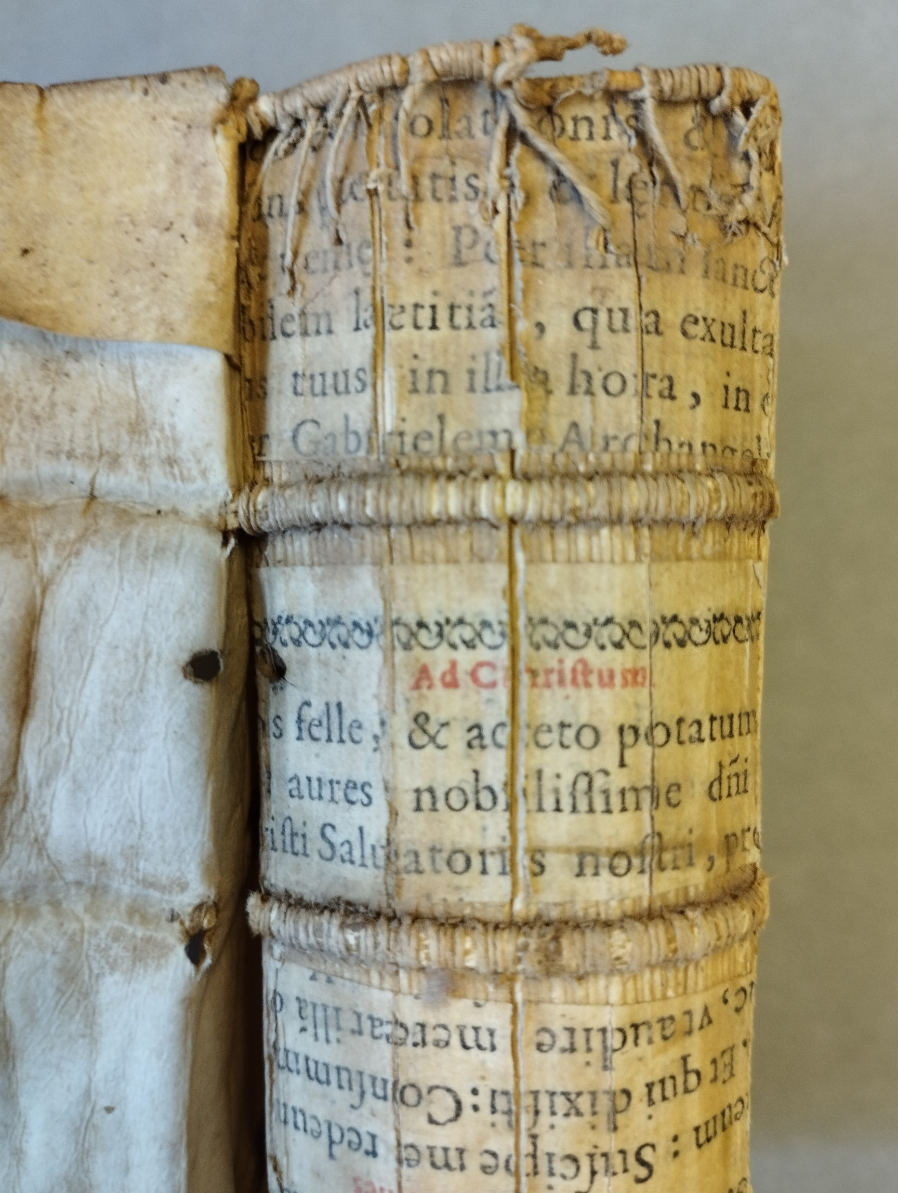
6. Cabezadas
Cabezadas de color crudo, con núcleo de piel al alumbre y ocho anclajes al bloque

Slide 23
7. COSIDO
Técnica: costura seguida/costura alterna
Nervios: sencillos, dobles (dos nervios juntos) o fendus (un nervio dividido); material; número;
No utilización del núcleo para unir cubiertas y bloque del libro, es decir, corte a ras del lomo

Slide 24
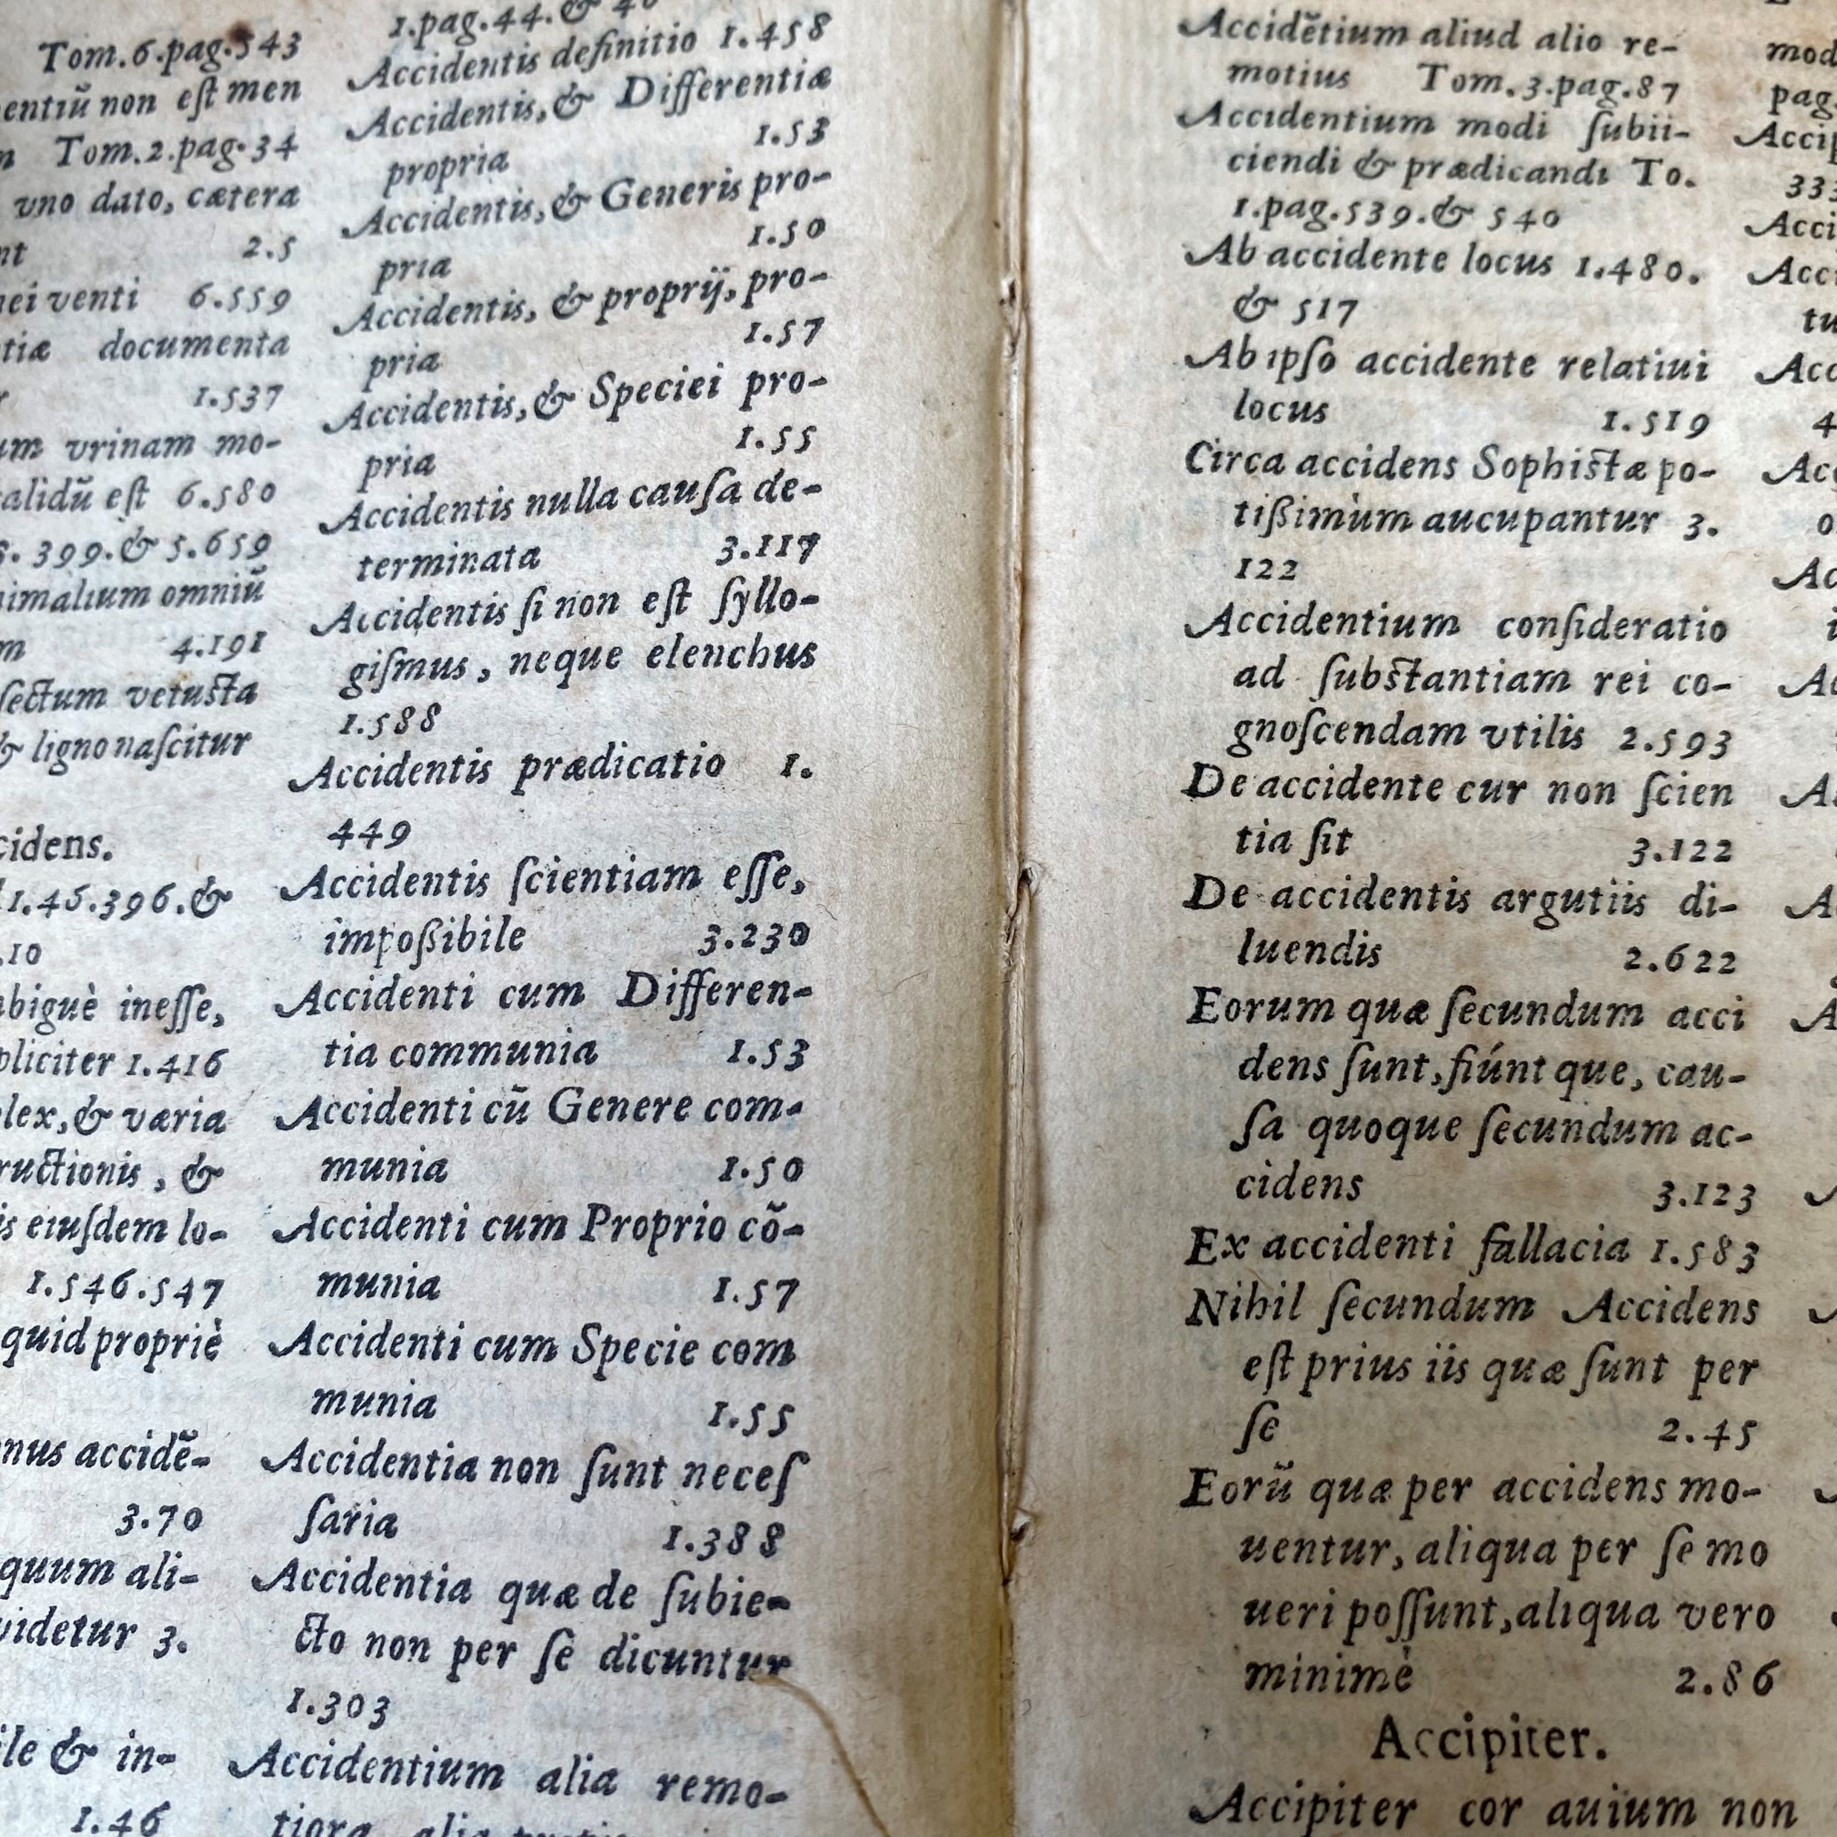
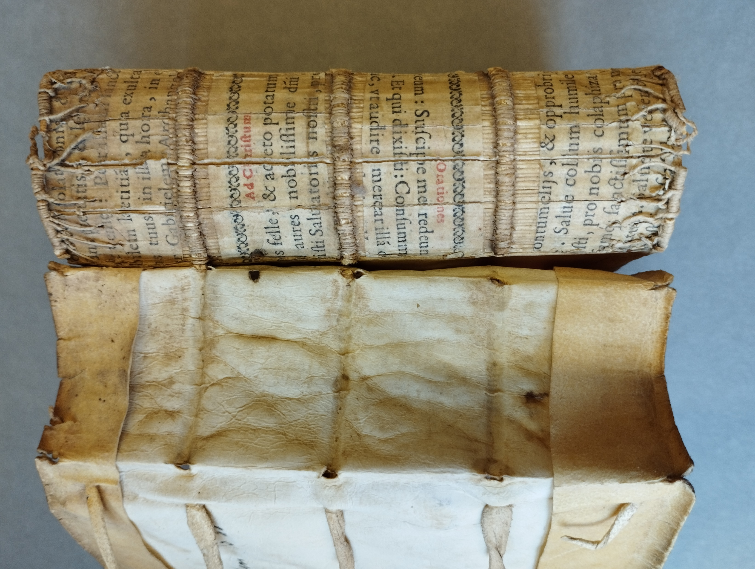
7. Cosido
Costura seguida, tres nervios sencillos de piel al alumbre

Slide 25
DETERIOROS Y PÉRDIDAS
Ambas cabezadas partidas, nervios y cabezadas rotos en el punto de unión con la cubierta anterior, restos de cierres
(en el ejemplar de muestra)

Slide 26
Index rerum omnium quae in Aristotelis operibus continentur absolutissimus. Lyon : Héritiers de Jacques Giunta : Thibaud Payen, 1561
XVI-793
123 x 96 x 37 mm. Cubierta de pergamino sin tapas; lomo redondeado con nervios protuberantes; vueltas regulares, extensión de la cubierta en el corte delantero; unión de bloque y cubierta a la altura de nervios, con entrada recta, y de cabezadas, con entrada diagonal; dos cierres de lazo de piel al alumbre en el corte delantero; cortes pintados. Título manuscrito a lo ancho del lomo. Guardas dobles de papel liso sin encolar. Refuerzo de papel impreso entre los nervios, cubriendo solo el lomo. Cabezadas de color crudo, con núcleo de piel al alumbre y ocho anclajes al bloque. Costura seguida, tres nervios sencillos de piel al alumbre. Deterioros y pérdidas: ambas cabezadas partidas, nervios y cabezadas rotos en el punto de unión con la cubierta anterior, restos de cierres.

Slide 27
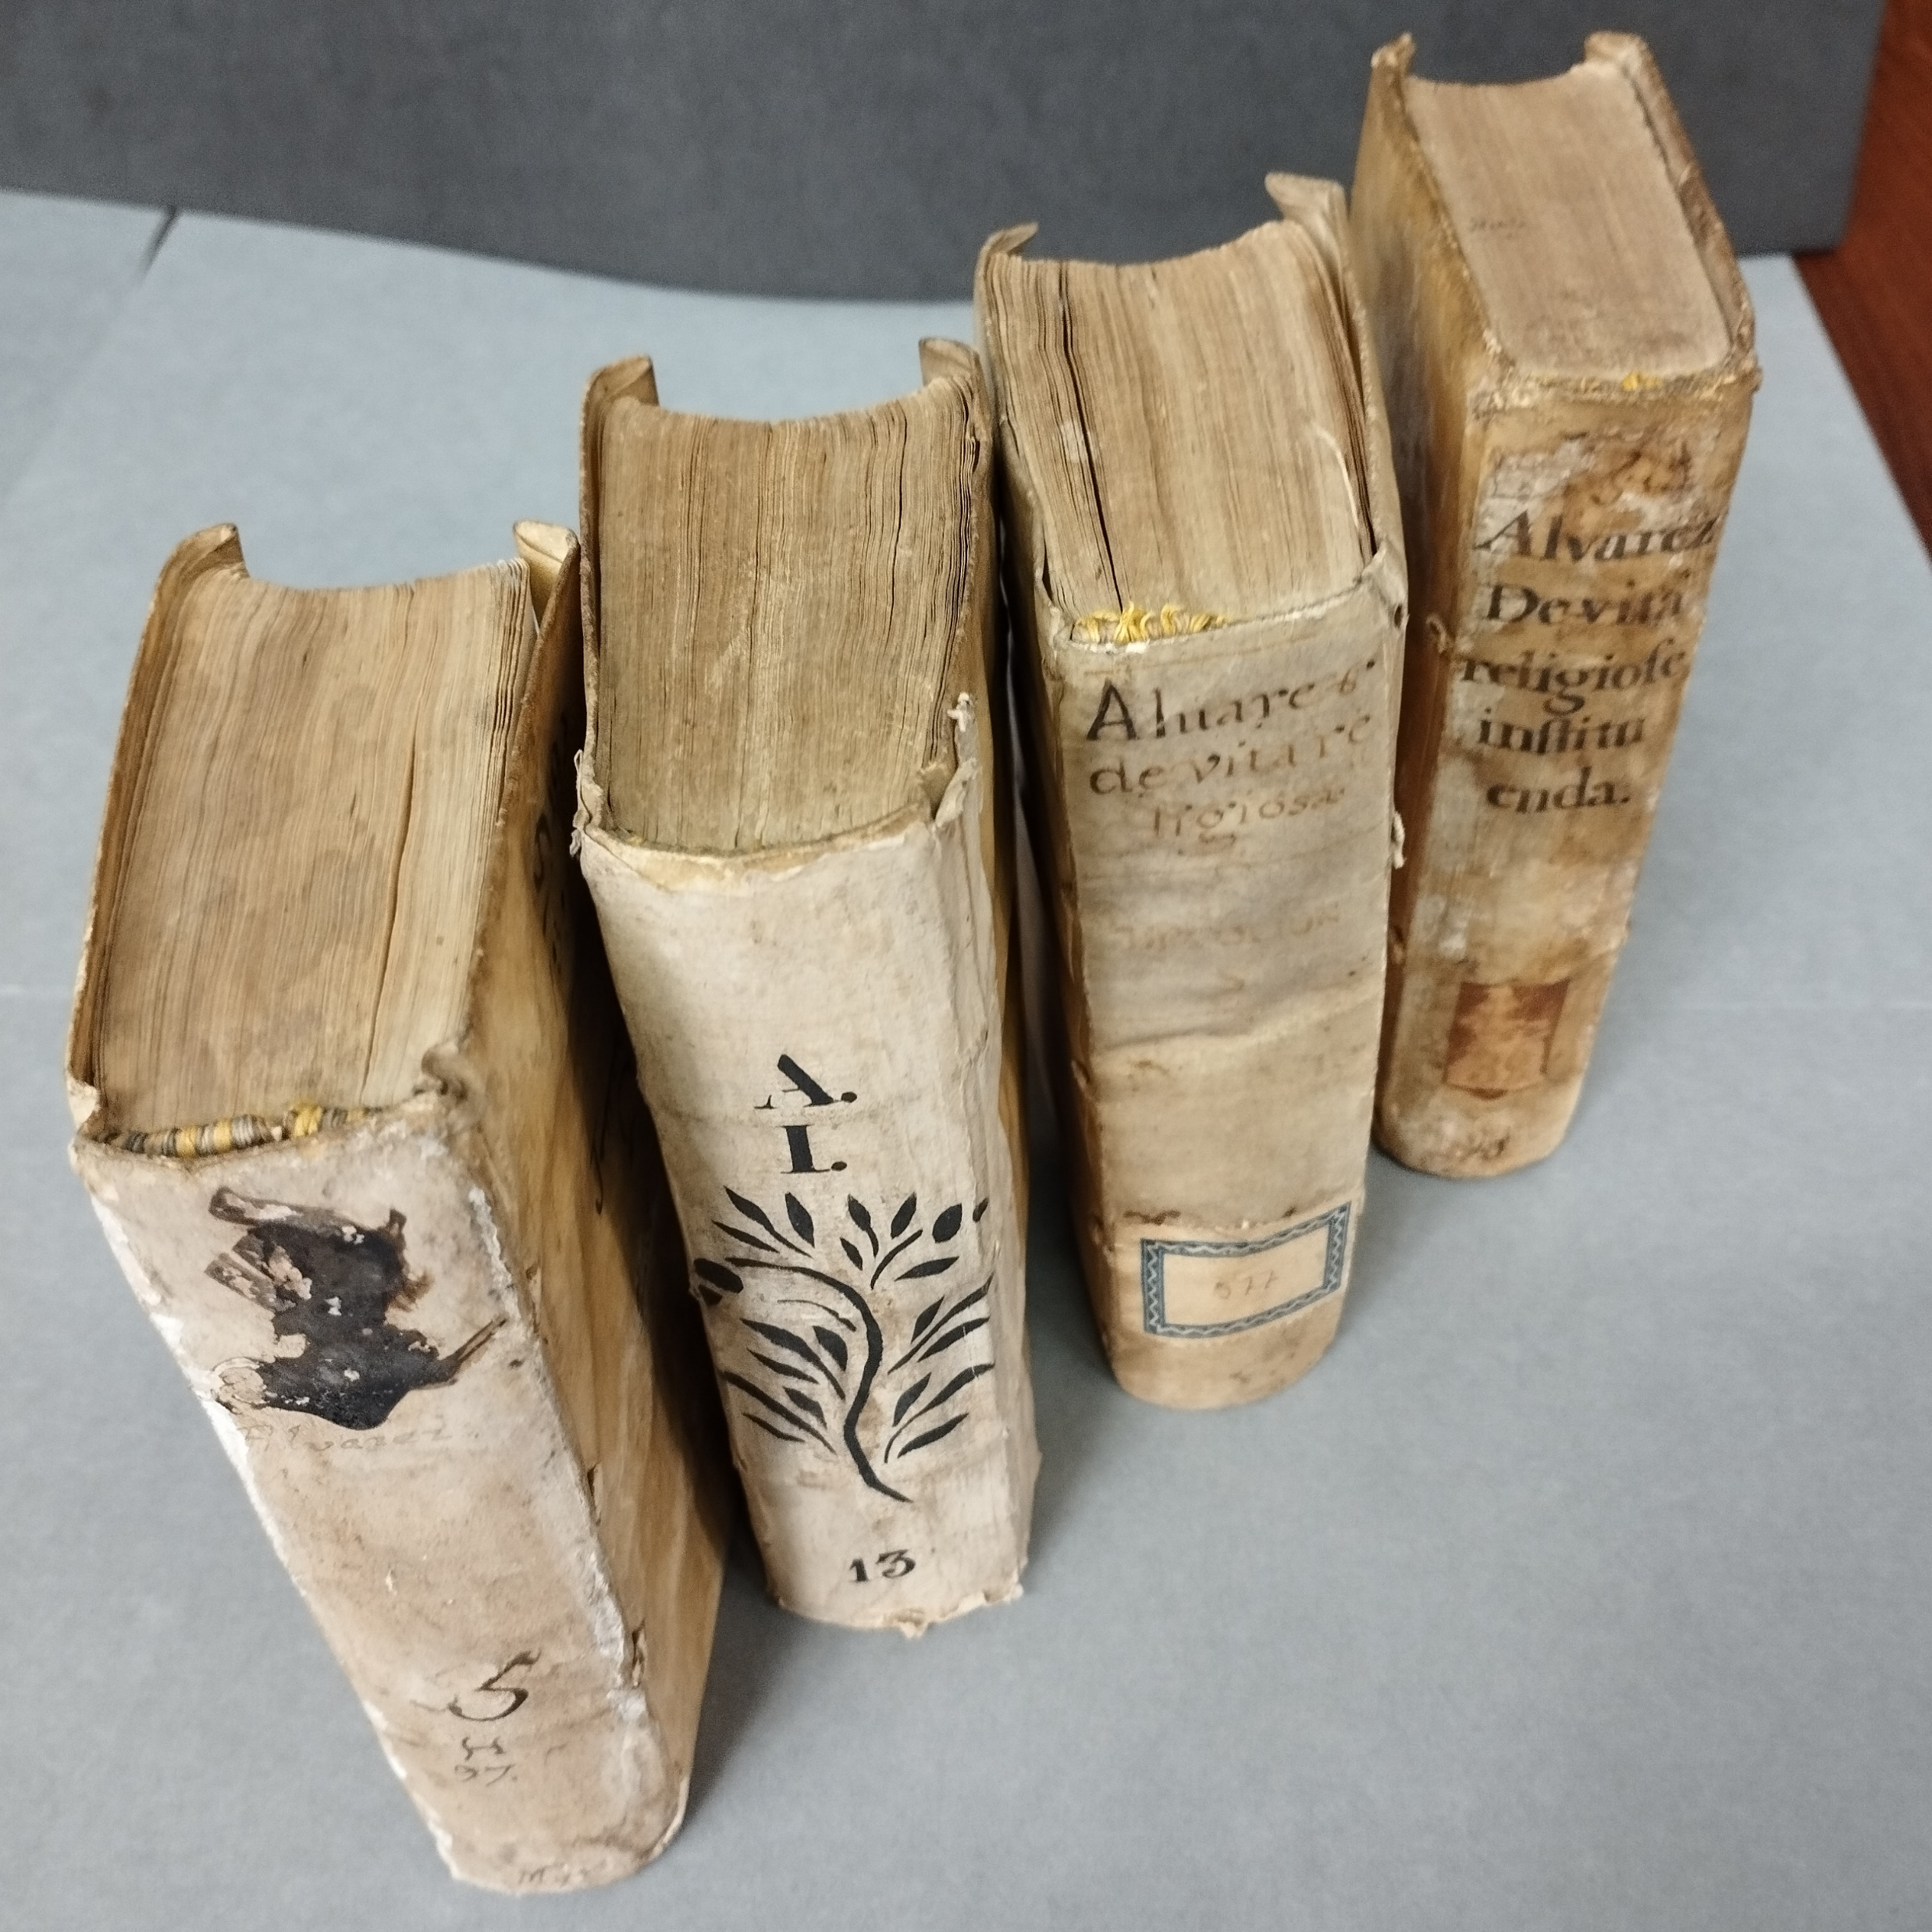
¡muchas gracias!

